Slide 1
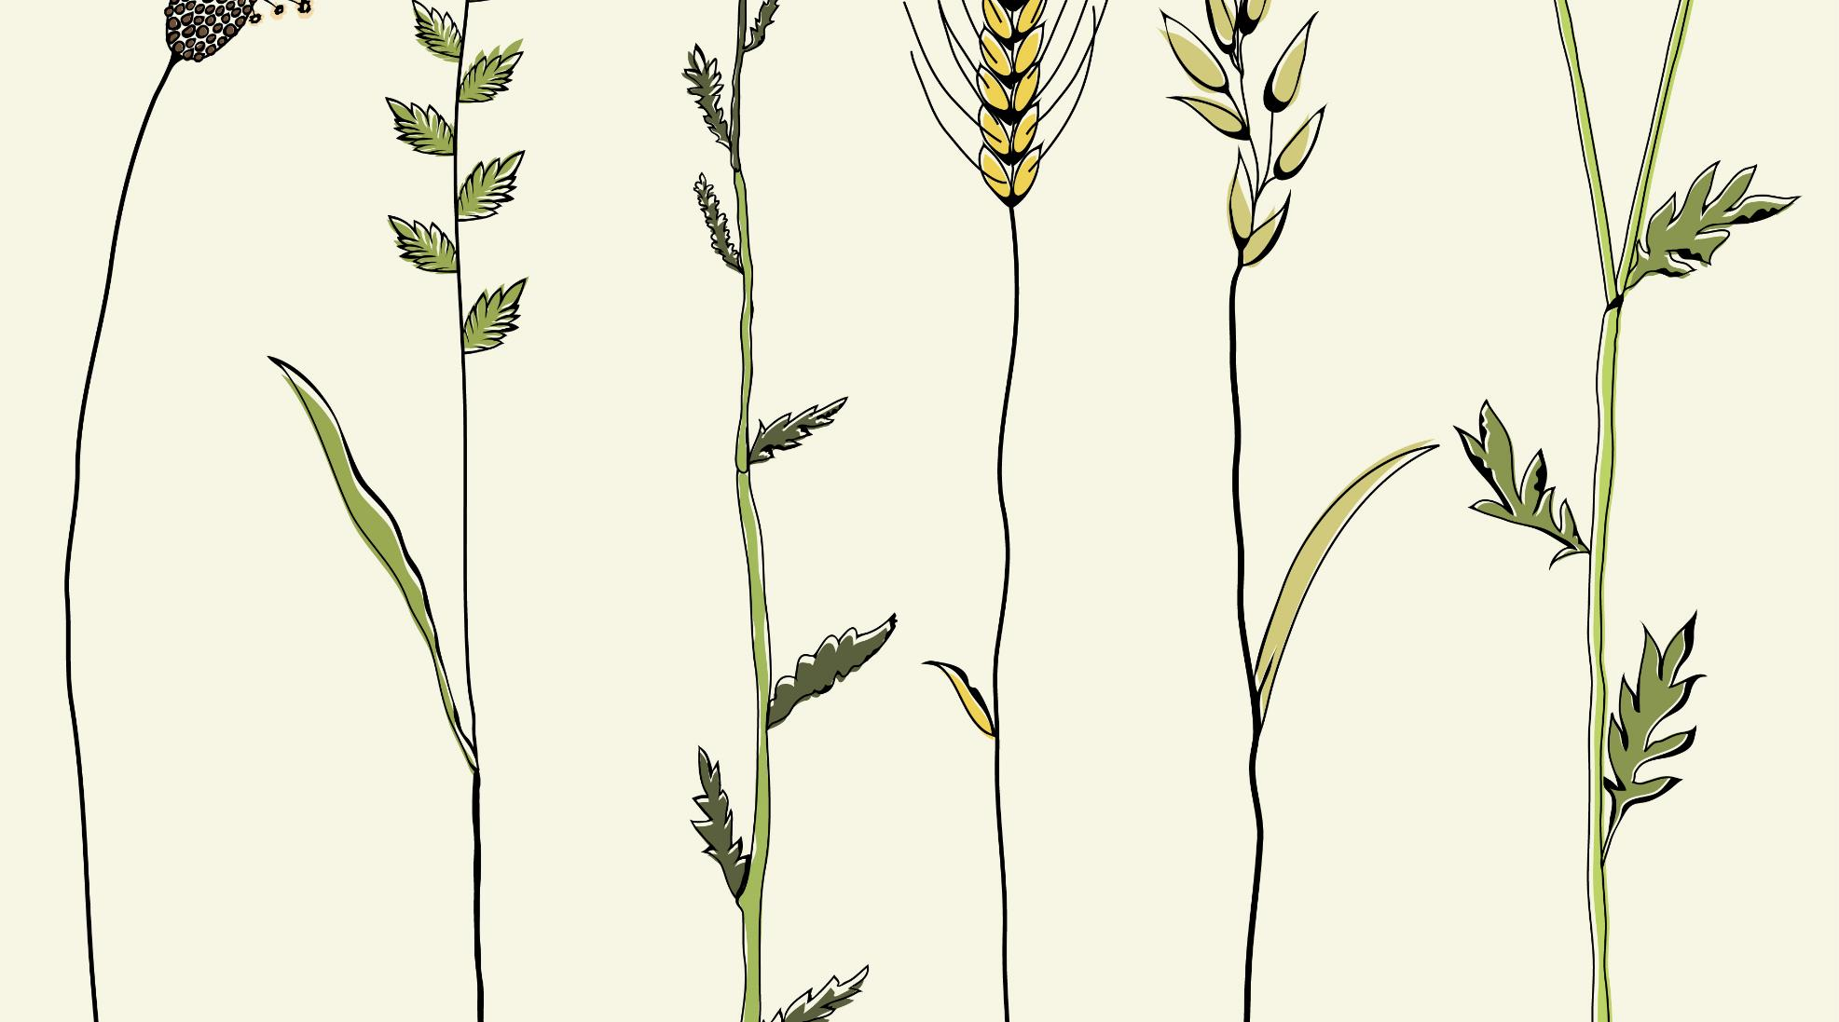

La présentation de mi-stage
How to “Click and Print” eco-optimised structures?
Alexey SELIN, 2A

Slide 2

En mai
En débutant en stage à partir du 11 mai, j’ai commencé par l’étude bibliographique.
Les premiers pas que j’ai faits, sont ci-dessous:
Je me suis adressé aux cours MDO (la 1ère et 2ème parties) de Joseph Morlier;
J’ai observé des autres fichier sur le lien de GitHub;
J’ai regardé la visioconférence de 2020.
Tout cela m’a permis de mieux comprendre les concepts d’optimisation et l’application pratique dans l’industrie.
Eco-optimised structures

Slide 3


L’étude bibliographique
A 99 line topology optimization code written in Matlab
Efficient topology optimization in MATLAB using 88 lines of code
Design of materials using topology optimization and energy-based homogenization approach in Matlab
Introduction dans l’optimisation topologique, son problème classique (MBB)
+
Différentes extension de géométrie et de charge
Utilisation des vector-boucles
Utilisation du filtre de densité
+
Différentes extension de géométrie et de charge
Création de matériaux programmés avec des performances élevées.

Slide 4
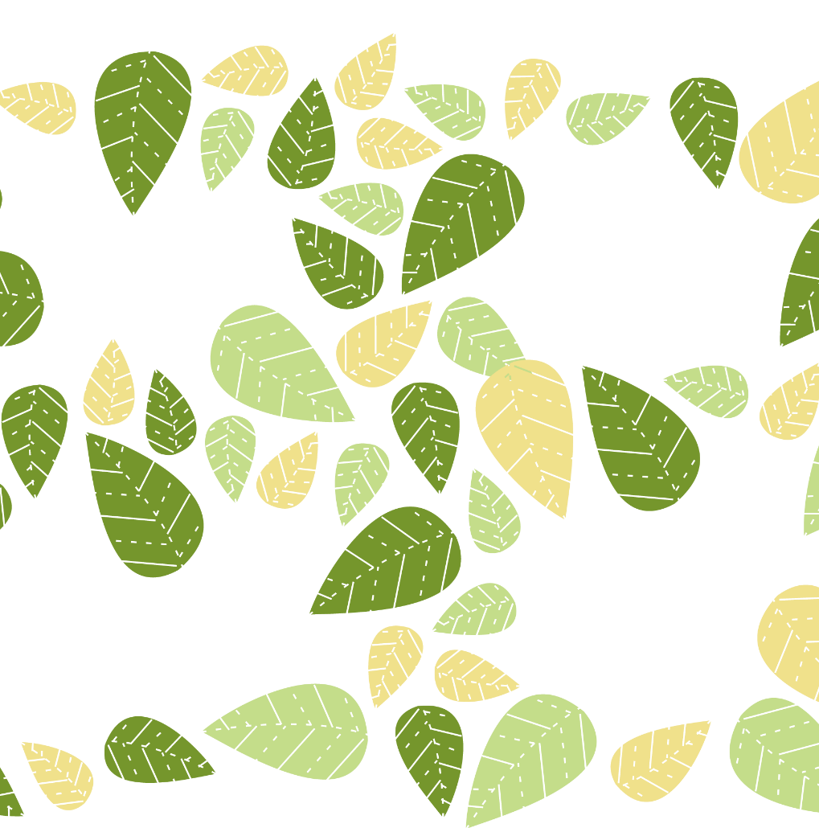
Avec les exercices sur le code 88 sur GitHub
Différents cas de chargement
Différents cas de fixation
Différentes formes
Eco-optimised structures

Slide 5

En juin
En juin nous avons commencé par le changement du but principal. La nouvelle idée est de trouver le matériau le plus écologique possible.
Eco-optimised structures

Slide 6



Nous partons de quoi?
Nous disposions les trois études principales:
Efficiency Multiscale Topology Optimisation
Codes Matlab PandoMultistart optimisés pour monoéchelle
Rapport des étudiant en 3A effectué pour l’optimisation monoéchelle
Le code développé par Edouard DURIEZ avec Joseph MORLIER.
L’idée est d’optimiser la poutre dans deux niveaux:
Macroscopique - l’optimisation de la poutre globale
Microscopique - l’optimisation de chaque cellule de la poutre. L’application de matériaux programmés
Le code développé par Edouard DURIEZ avec Joseph MORLIER.
L’idée est de trouver la complaisance minimale à partir de design initiaux différents.
Le design initial est donné par:
Valeur de densité (0,25; 0,5; 0,75)
Angle d’orientation (0;π/12;π/6; π/4)
Valeur de cubicité (0;0,5;1)
«Impression 3D de matériaux légers et éco-conçus pour des applications en mobilité»
Eco-optimised structures

Slide 7
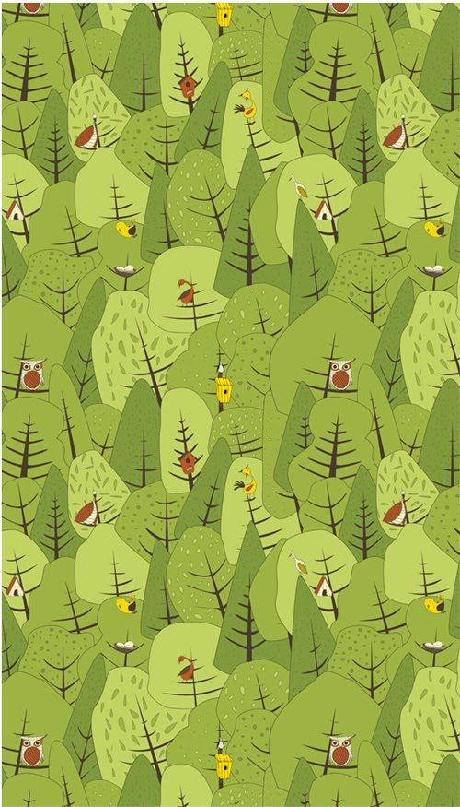
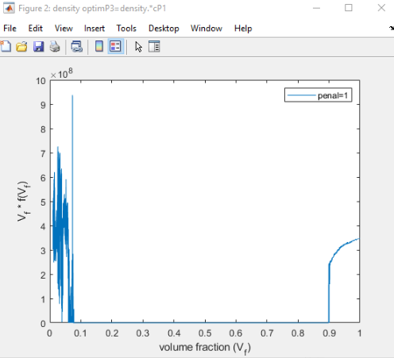
Qu’est-ce que nous avons fait
avec tout cela?
Il fallait intégrer EMTO soit dans le Pando Multistart soit dans le Pando Monostart. Nous avons essayé tous les deux.
Cette introduction devait amener des problèmes sans doutes ce que nous avons vu après le premier lancement du code. Il n’y avais pas des erreurs dans le codage mais par contre un résultat obtenu était insuffisant.
Ci-dessous vous pouvez voir le résultat de premier lancement.
Eco-optimised structures

Slide 8
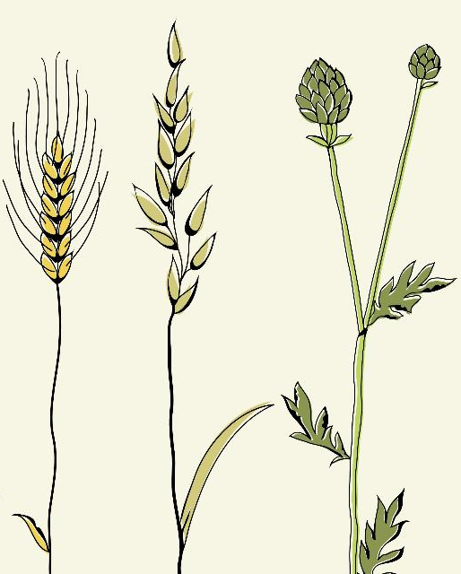
Le problème c’est bon
mais quelles vos actions suivantes?
Pour éliminer la croissance de complaisance à partir de volfrac égal à 0,9 nous avons modifier le post-traitement actuel.
ittt=0;
totalMatInt=zeros(size(totalMat));
while ittt==0 || ((mean(mean(totalMatInt)) < 2*totvolfrac -1 && ittt<30)
totalMatInt(repelem(stressTotMat<meanSTM/unusedRatio,2,2))=0; %eliminate "unused" elements from the total design matrix
unusedRatio=2*unusedRatio;
unusedRatio2=2*unusedRatio2;
unusedRatio3=2*unusedRatio3;
ittt=ittt+1;
end
totalMat=totalMatInt;
Grâce à cela nous pouvons adapter le paramètre unusedRatio afin d’obtenir le résultat suffisant.
Eco-optimised structures

Slide 9

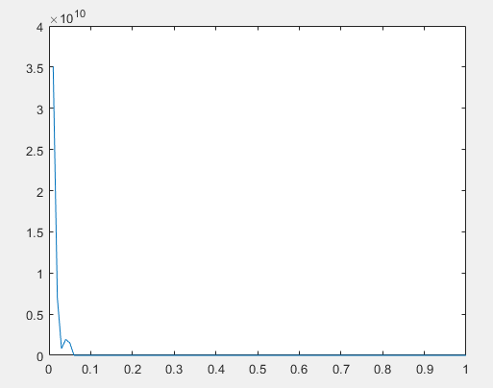
Est-ce que cela a aidé?
Oui, il n’y a plus de croissance à partir de vf=0,9 ce que nous pouvons voir sur la figure ci-dessous:
v
Par contre nous voyons bien qu’il y a une autre croissance de complaisance locale entre vf~0,6-0,9.
Eco-optimised structures

Slide 10

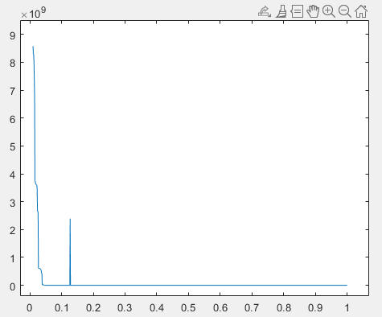
Quelles mesures ont été pris 2.0?
Afin de fixer ce problème, nous avons ajouter la boucle suivant dans le MainMulti.m
volfraclim=0.09;
if volfrac < volfraclim
macroTic=tic;
[cTheor,xdens,xcos,xsin,xcub]=topMulti(nelx,nely,volfraclim,initialDesign,problem); %macro-optimization
macroTime=toc(macroTic);
totdesignTic=tic;
[xPhys]=totalDesign(xdens,xcos,xsin,xcub,nelx,nely,volfrac,posttreat,problem); %get total design %à laisser le volufraction et pas le volumfrac_limit
totdesignTime=toc(totdesignTic);
La valeur de volfraclim a été déterminer après la série de lancement du code avec le volfraclim différents.
Comme le volfrac égal à 0.09 nous a donné la complaisance minimale, nous l’avons pris parmi les autres.
Eco-optimised structures

Slide 11
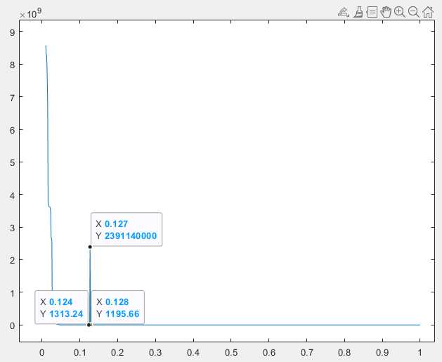
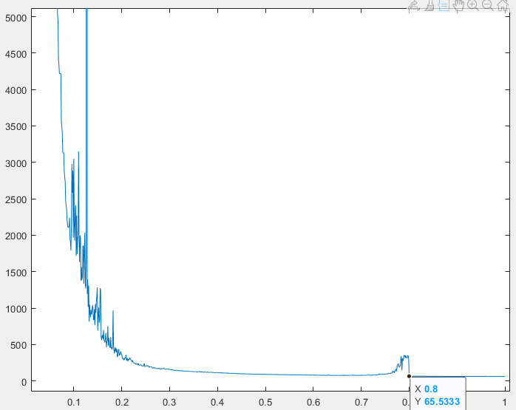

Est-ce que cela a aidé 2.0?
Oui, cela a bien géré notre situation.
Par contre, il y a des certains problèmes:
Un pic très important de la complaisance quand le volfrac est égal ~0,11-0,12. Il n’y a qu’un point sauté tellement haut.
Une croissance de complaisance locale de 74 jusqu’à 350 quand le volfrac est de 0,7 à 0,8.
Je suis en train de les fixer.
Par ailleur, ces soucis sont beaucoup plus faible qu’au début
Eco-optimised structures

Slide 12
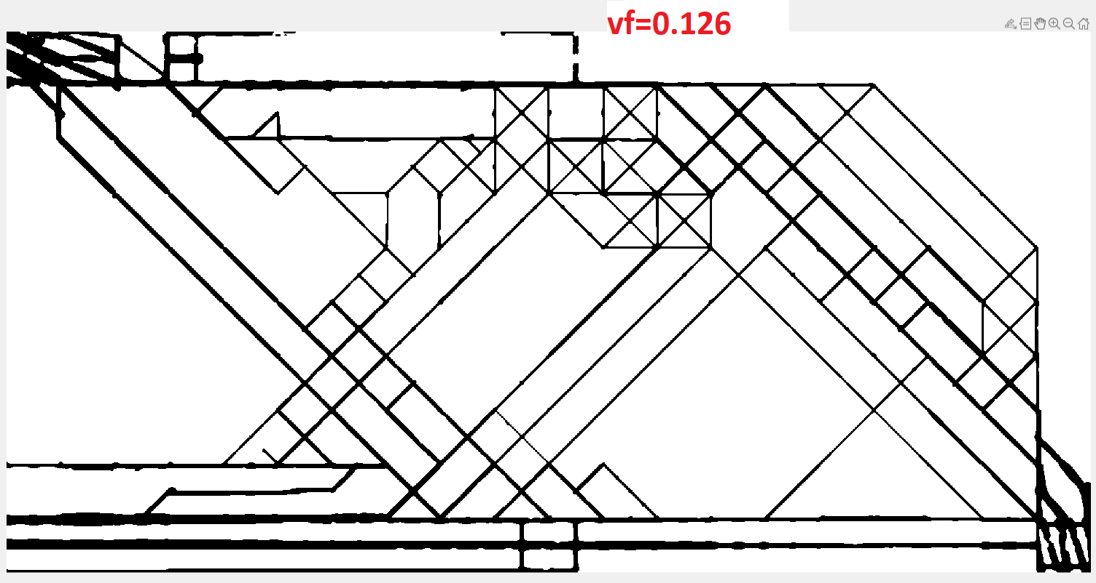
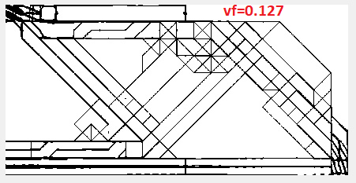
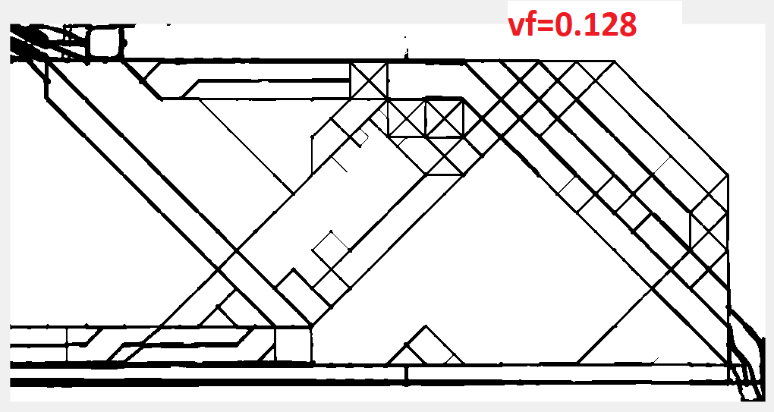


Qu’est-ce qu’il s’est passé dans ce pic?!
Comme il y a un problème dans un point vf=0.127 nous avons décidé de regarder la structure dans ce point et les deux points voisins.
Le problème se situe dans la partie de post-traitement qui élimine une microcellule qui est liée à l’appui.
Eco-optimised structures

Slide 13
Les travaux parallèles
Phase 1
Phase 2
Phase 3
Fusionner le code Pando MultiStart et le code EMTO
Fusionner le code Pando MultiStart EMTO et la base de données créée.
Faire un front Pareto pour les matériaux de la base de données
Tracer les graph “Front Pareto des matériaux E/ro”, “Indice des densité”, “Indice de volfrac”
Trouver le couple matériau+procédé qui laisse la moindre empreinte sur l’environnement (càd qui consomme moins d’énergie pendant la production et le recyclage/élimination) pour notre cas MBB 20*10.
P.S. Peut-être compléter par le prix de matière s’il reste de temps.
Création de la base de données à partir du logiciel Ansys EduPack et du rapport de 3A.
Compléter la base de données pour Alexandre Castro Almeida
Eco-optimised structures

Slide 14

Les paramètres principaux mentionnés dans cette base:
Module d’élasticité
Densité
Energie consommée pendant la production d’un matériau
Energie consommée pendant la production d’un détail
Équivalent CO2 pendant la production d’un matériau et d’un détail
Prix de la production de matériaux
En mi-juin j’ai fait la base de données à partir du logiciel Ansys EduPack (la bibliothèque du 3ème niveau) et à partir du rapport d’étudiant de 3A.
Pour Alexandre j’ai ajouté:
Module d'élasticité au cisaillement
Coefficient de Poisson
Eco-optimised structures

Slide 15

Technology+material | Energy MJ/kg | Young’s modulus GPa | Ratio entre Eclassique et Eadd
LENS + Cobalt-base-superalloy HAYNES STELLITE 6B | 1242,4 MAX | 210 | En train de se développer. L’idée de trouver où c’est possible la liaison entre les valeurs de Eclassique et Eadd afin d'avoir les valeurs plus réelles pour nos calculs. C’est bien sûr est important en comptant le fait que dans les bases de données il est données des valeurs de Eclassique grâce à sa prévalence.
LENS + INCONEL 600 | 302,8 | 207
LENS + low alloy steel AISI 4130, 4135, 4140, 4150, 4320, 4330, 4620, 5140, 8630 | 260,3 | 201
DMLS + Stainless steel, martensitic, 17-4PH, cast, H1000 or H935 | 259,7 | 197
SLM + Stainless steel, austenitic, AISI 316L, annealed | 178,3 MIN | 190
EBM + Titanium, alpha-beta alloy, Ti-6Al-4V ELI, annealed | 736,4 | 110
EBM + Titanium, alpha-beta alloy, Ti-6Al-4V, annealed | 477,6 | 110
SLM + Aluminium A360.0, die cast, F | 703,7 | 69,6
SLM + Magnésium, AZ91D, cast, F | 296,5 | 44
SLA + Epoxy resin (unfilled) | 278,2 | 2,35
FDM + PC (10-15% PTFE, lubricated) | 653,8 | 2,29
PolyJet + PMMA (molding and extrusion) | 196,6 MIN | 2,24
FDM + ABS extrusion | 1117 MAX | 2
FDM + PC+PBT (general purpose) | 655,3 | 1,9
SLS + PA1010 (molding and extrusion) | 443,4 | 1,16
En ayant les données mentionnées ci-avant, nous avons réussi à calculer l’énergie par kilogramme que nous devons dépenser pour produire le détail final.
Eco-optimised structures

Slide 16
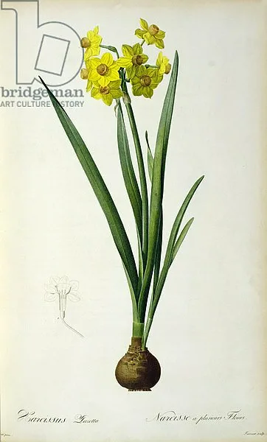
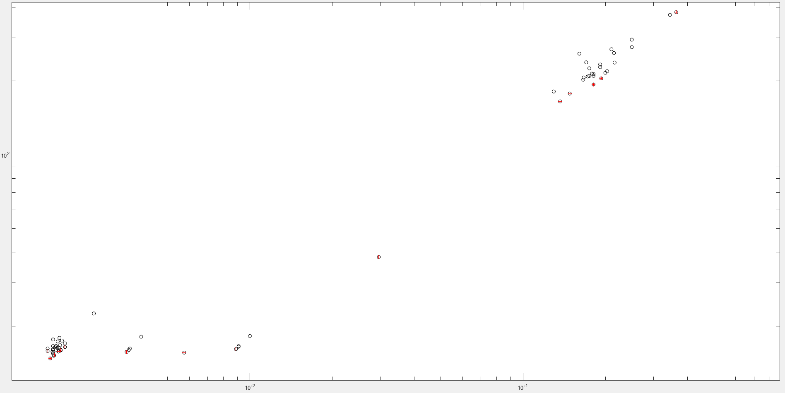
Ci-dessus il est présenté le graph logarithmique “Indice de volfrac”. Principalement, le résultat est correct pourtant il y a des doutes en ce qui concerne la validité des valeurs de volfrac car elles sont trop petites. Par exemple, dans l’article d’Edouard la valeur la plus proche est 40 fois plus grande. Bien sûr, les valeurs doivent être différentes (Edouard l’a calculé pour monoéchelle) mais pas tellement.

Slide 17
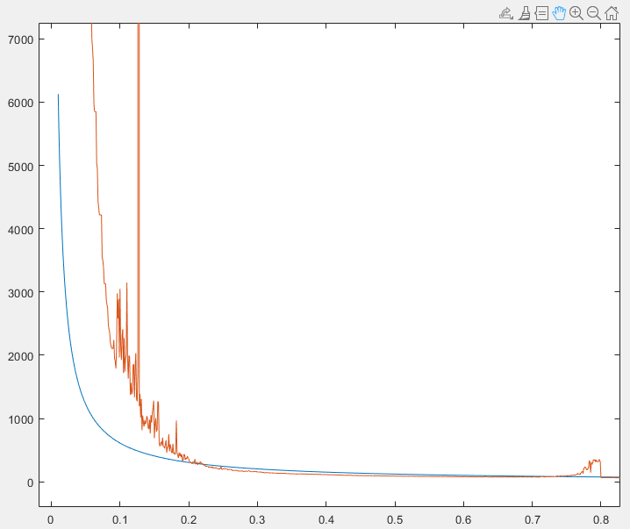

Il est probable que la cause de telles valeurs petites est le metamodel (bleu) qui répète mal la courbe “complaisance de volfrac”
Eco-optimised structures

Slide 18
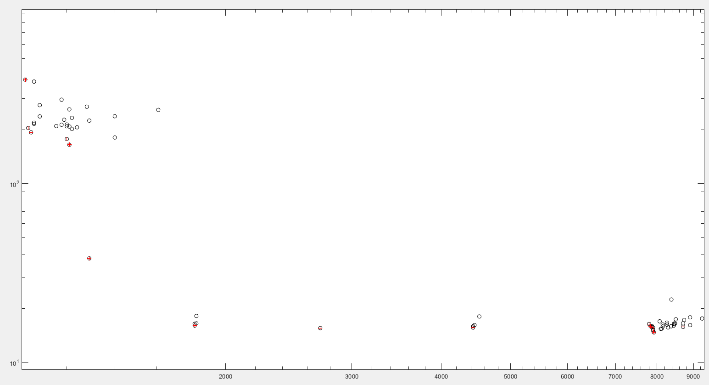

Ci-dessus il est présenté le graph “Indice de densité du matériau”
Eco-optimised structures

Slide 19

Synthèse
Les travaux restés à réaliser:
l’amélioration du code Pando MultiStart EMTO afin d’obtenir les résultats plus corrects et précis
l’amélioration du code d’après lequel nous avons obtenu les graphs “Indice de volfrac” et “Indice de densité du matériau”
Trouver le couple “Matériau+procédé” qui donne le détail MBB 20*10 le plus écologique possible. A partir de la base de données et du Pando MultiStart EMTO
Établir, où c’est possible, le ratio entre Eclassique et Eadditive d’après les articles fournis par E.Duriez et M.
Les recherches se développent mais pas tellement vite que nous voudrions
Eco-optimised structures

Slide 20
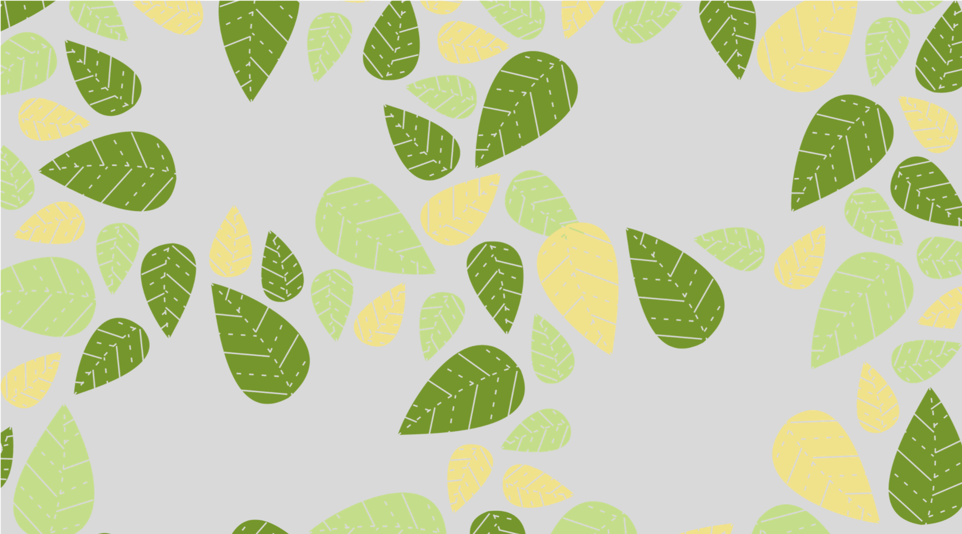




Merci de votre attention
Alexey SELIN
+33 615 158 990
Alexey.SELIN@student.isae-supaero.fr
www.isae-supaero.fr

